Slide 1
Django2.0 实战

Slide 2
Django 是什么？
Django 是一个开源的 Python Web 应用框架
采用 MVT 软件设计模式， 即模型Model、试图View 和模板Template
案例：Instagram、Pinterest、 Disqus、知乎、豆瓣、海马学院

Slide 3
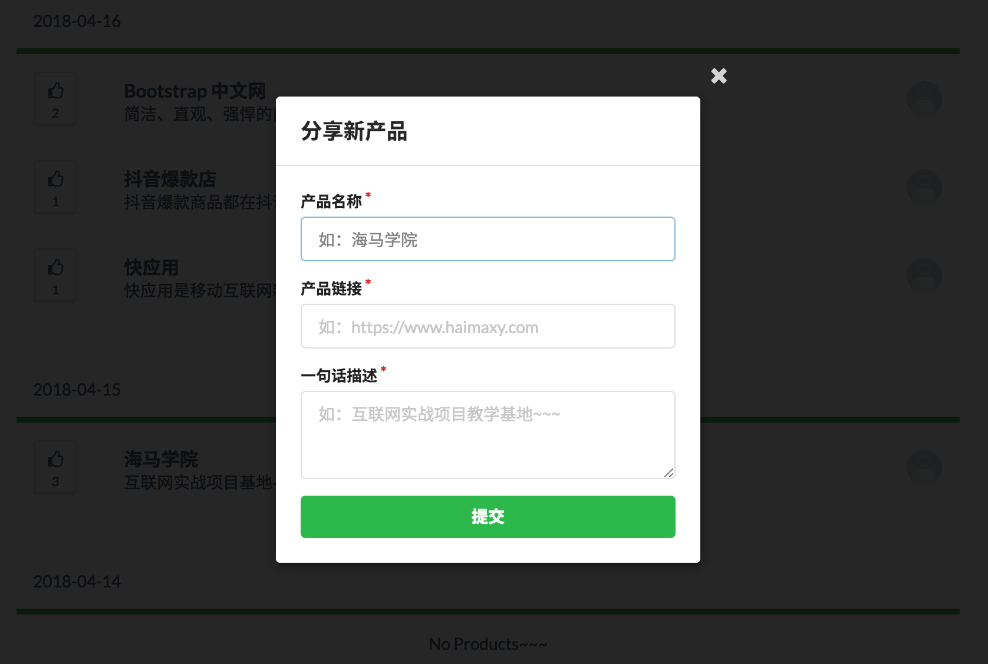
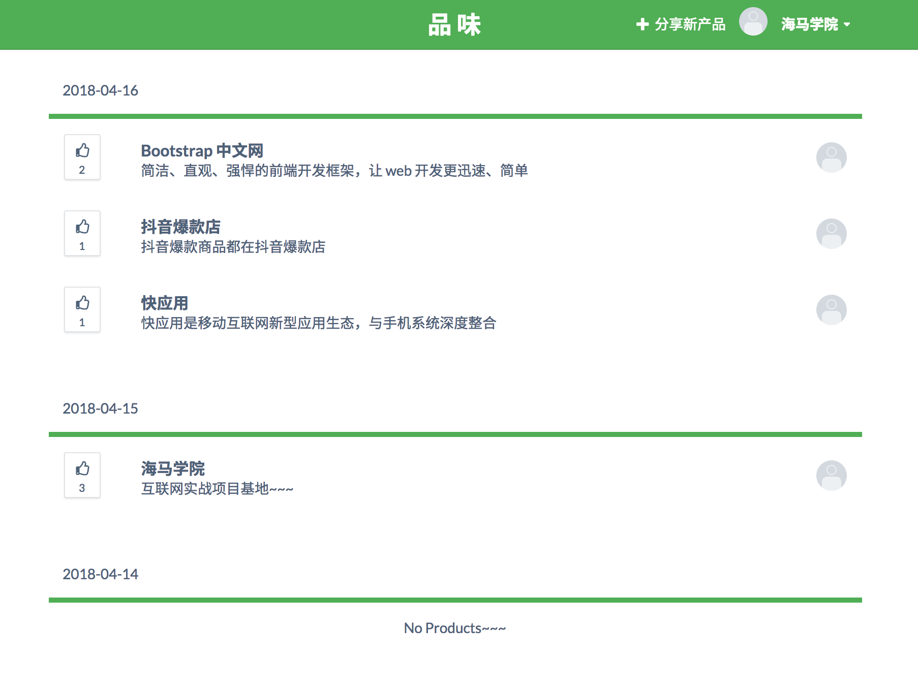
课程目标
实现一个产品分享应用，如下图

Slide 4
环境搭建
环境管理: anaconda、pyenv + virtualenv、pipenv、docker
python3.6、django2.0
MySQL、Redis

Slide 5
自定义User
继承 AbstractUser 类
配置 AUTH_USER_MODEL

Slide 6
Django Admin
配置 URL
创建管理员用户
配置 Model

Slide 7
首页渲染
django template： for、if 标签
Semantic UI
元素居中
django ORM： filter、contains/range、order_by

Slide 8
加载下一页
django template： include、with
原生 javascript、 jquery
ajax

Slide 9
用户登录
from django.contrib.auth import authenticate, login
from django import forms
Github API 文档

Slide 10
django form
from django import forms
forms.Form、forms.ModelForm
form.is_valid()、form.save()

Slide 11
产品点赞
API 设计
ManyToManyField
AJAX 操作

Slide 12
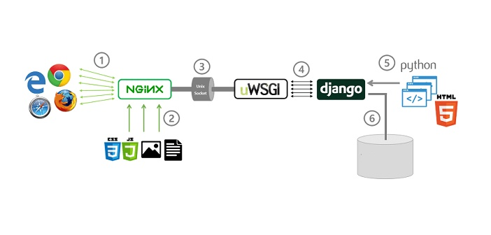
部署流程

Slide 13
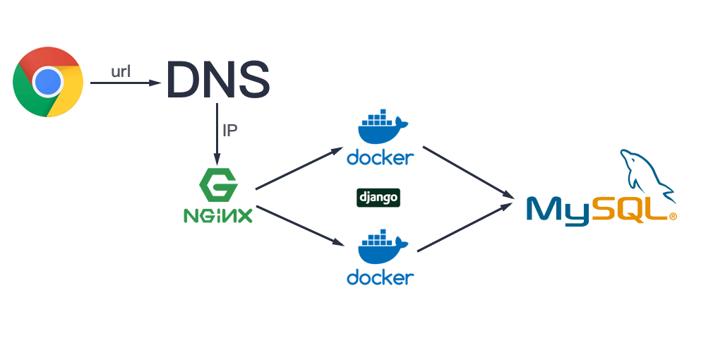
请求流程

Slide 14

持续集成

Slide 15
高级用法
Manager
template static
template url

Slide 16
课程总结
FBV、CBV
rest_framework
VueJS/React

Slide 17
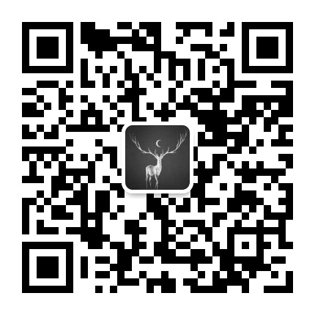
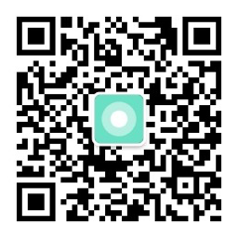

谢谢大家
网站：www.haimaxy.com
公众帐号: 优点知识
小程序：优点知识
个人微信号: iEverything

